Slide 1
معرفی سامانه نوپا http://research.ac.ir/

Slide 2
سامانه "نوپا" چیست؟
"نوپا" عنوان مجموعه‌ای از ۱2 سامانه است که تحت عنوان "نظام نوین اطلاعات پژوهش‌های پزشکی ایران" از سوی معاونت تحقیقات و فناوری وزارت بهداشت راه اندازی شده است. این مجموعه، به صورت یک جا می‌تواند نیازهای پژوهشی دانشجویان، اساتید و پژوهشگران حوزه علوم پزشکی را مرتفع کند و اطلاعات طبقه بندی شده و یکپارچه‌ای در اختیار آنها ، قرار دهد.
این سامانه‌ها عبارتند از:
۱.سامانه منبع یاب
۲.سامانه علم سنجی دانشگاه‌های پزشکی
۳.سامانه مشابهت یاب
۴.سامانه علم سنجی اعضای هیات علمی
۵.سامانه پایان نامه‌های دانشگاه‌های علوم پزشکی
۶.بانک اطلاعات مقالات پزشکی ایران
۷.کتابخانه ملی دیجیتال پزشکی کشور
۸.سامانه مدیریت انتشارات دانشگاه‌های علوم پزشکی
۹.سامانه نشریات علمی پژوهشی پزشکی
۱۰.سامانه معرفی مجلات ناعتبر و جعلی
۱۱.سامانه انتشار نتایج و اخبار پژوهش‌های سلامت
12.خبره یاب پژوهش

Slide 3
به روز رسانی اطلاعات سامانه نوپا:
مجلات:
هر هفته یک بار
شاخص های ارزیابی مانند Citescore،SJR، SNIP :
سالیانه و به محض تغییر
کتاب ها:
به محض انتشار ویرایش در دسترس جدید

Slide 4
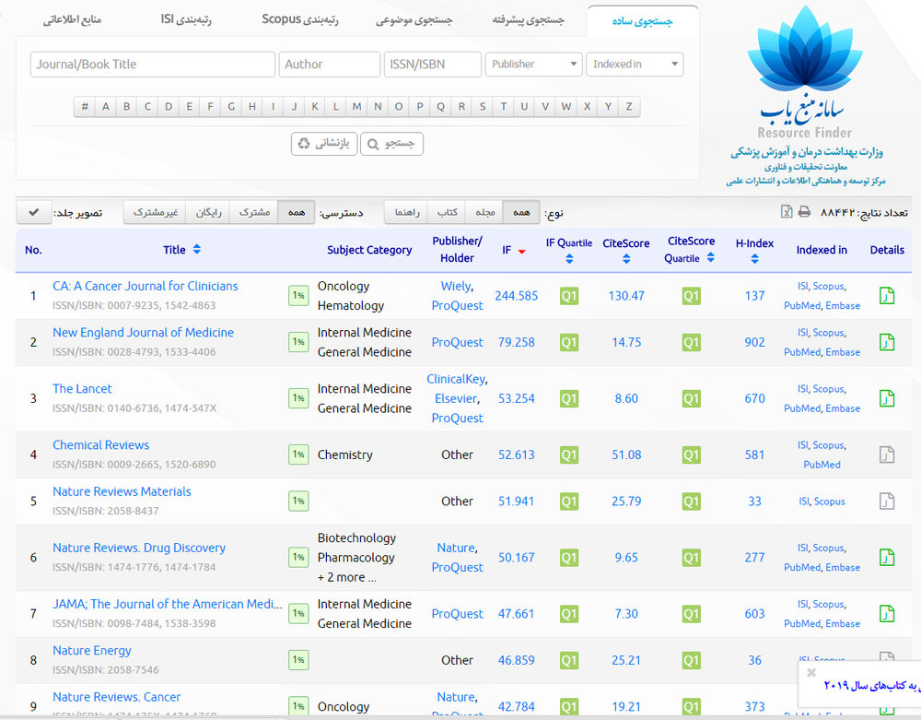
سامانه منبع یاب http://rsf.research.ac.ir
سامانه منبع یاب توسط معاونت تحقیقات و فناوری وزارت بهداشت درمان و آموزش پزشکی و با همکاری مرکز توسعه و هماهنگی اطلاعات و انتشارات علمی این وزارت تهیه‌شده است. همیشه این مشکل برای پژوهشگران وجود داشته است که یک مجله و یا کتاب خاص را در سایت کدام ناشر و در کدام آدرس می‌توانند بازیابی کنند. در این سامانه به‌راحتی می‌توانید به مجلات، فایل‌های آموزشی، تصاویر و کتاب‌های رشته خود دسترسی و مجله مناسب برای انتشار مقالات خود را پیدا کنید. این سامانه به هدف فراهم سازی دسترسی اعضای هیات علمی، دانشجویان و پژوهشگران به آخرین منابع اطلاعاتی علمی، پژوهشی، درمانی و آموزشی راه اندازی شده است. در این سامانه مجلات، کتب و منابع الکترونیک معتبر علمی که از سوی معاونت تحقیقات و فناوری وزارت بهداشت خریداری می‌شود، جمع آوری شده است.

Slide 5
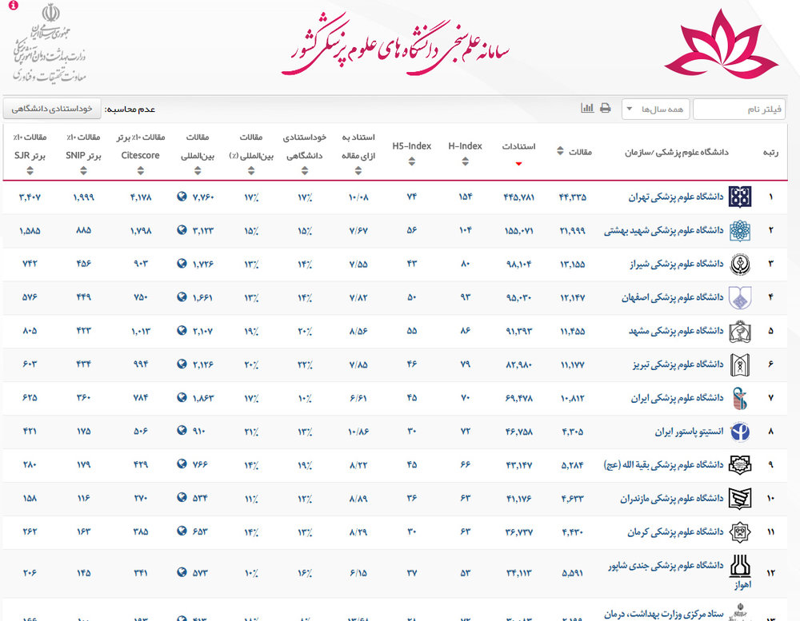
سامانه علم سنجی دانشگاه‌های علوم پزشکی http://usid.research.ac.ir
در این سامانه دانشگاه‌های علوم پزشکی بر اساس ۱2 شاخص‌ طبقه رتبه بندی شده‌اند و سامانه امکان دریافت خروجی‌های مختلف مقایسه‌ای را نیز فراهم می‌کند.این شاخص‌ها عبارتند از: مقالات، استنادات، H-Index ، H۵-index، استناد به ازای مقاله، خود استنادی دانشگاهی، درصد مقالات بین المللی، مقالات بین‌المللی، مقالات ۱۰ درصد برتر Citescore، مقالات ۱۰ درصد برترSNIP و مقالات ۱۰ درصد برتر SJR این سامانه امکانی را فراهم کرده است که مخاطبان بتوانند بر اساس سال، فیلتر نام و حذف خود استنادی‌ای دانشگاه نتایج مختلف به دست آورند و همچنین به آمار مقایسه‌ای نیز دست یابند.

Slide 6
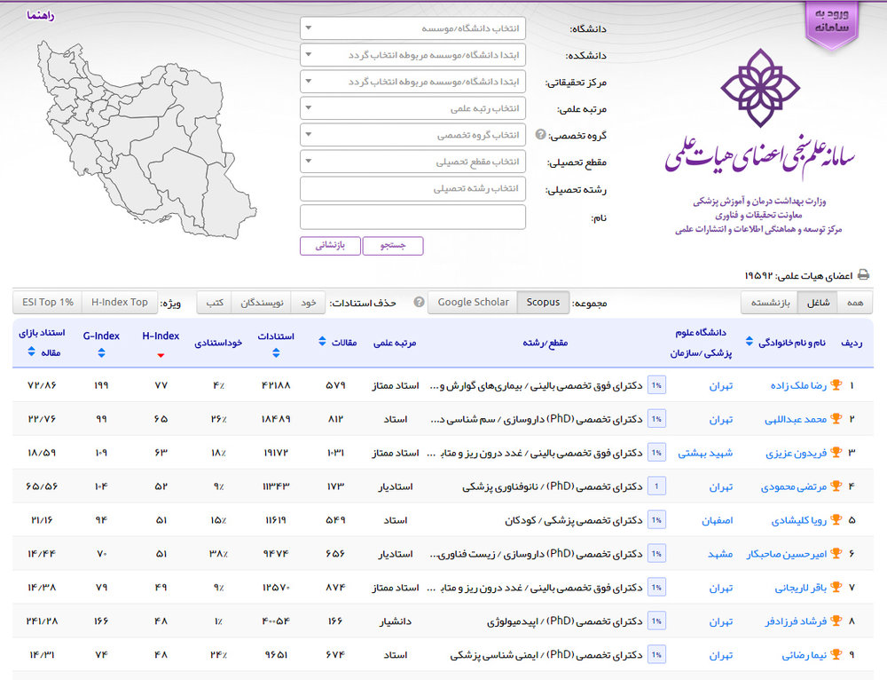
سامانه علم سنجی اعضای هیات علمی http://isid.research.ac.ir
در این سامانه اساتید دانشگاه‌های علوم پزشکی بر اساس ۶ شاخص رتبه بندی شده‌اند و سامانه امکان فیلتر کردن خروجی‌ها بر اساس مجموعه‌های Google Scholar ،Scopus و حذف استنادات خود، استنادات و کتب فراهم کرده است.۶ شاخص رتبه بندی این سامانه عبارتند از: مقالات، استنادات، خود استنادی، H-index، G-index، استناد به ازای مقاله. این سامانه همچنین امکان دریافت خروجی بر اساس دانشگاه‌های علوم پزشکی موجود در هر استان را فراهم کرده است. جستجوی اساتید بر اساس دانشگاه، دانشکده، مرکز تحقیقاتی، مرتبه علمی، گروه تخصصی، مقطع تحصیلی و رشته تحصیلی از دیگر امکانات این سامانه است.

Slide 7
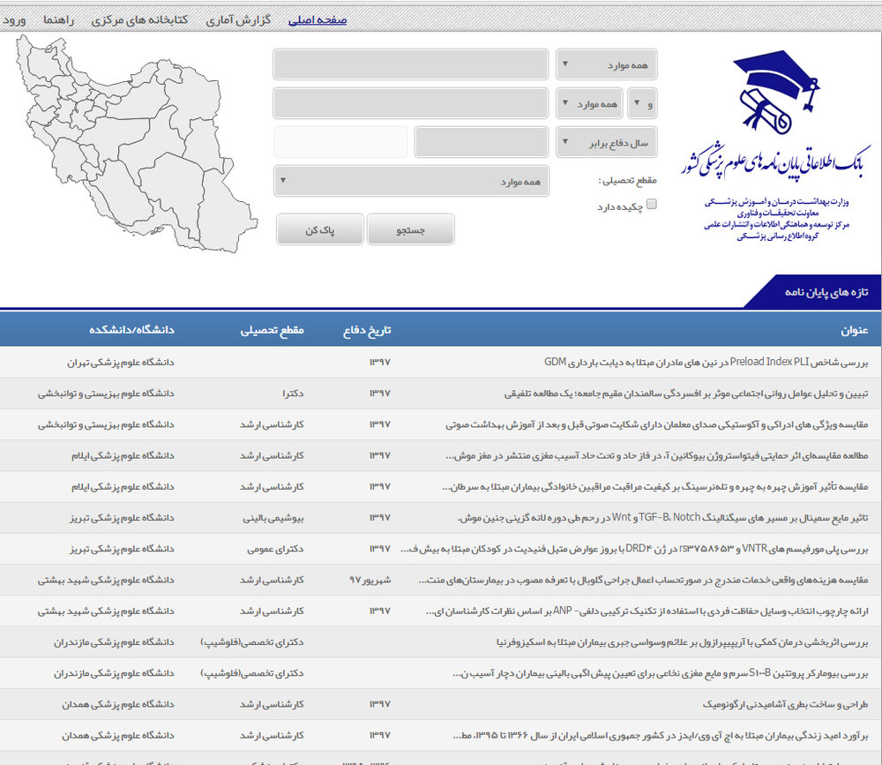
بانک اطلاعاتی پایان نامه‌های علوم پزشکی http://thesis.research.ac.ir
این بانک امکان جستجوی پایان نامه‌های علوم پزشکی را بر اساس کلید واژه، دانشجو، استاد مشاور، استاد راهنما، رشته تحصیلی، سال دفاع و مقطع تحصیلی فراهم کرده است.همچنین امکان دست یابی به پایان نامه‌های دانشگاه‌های علوم پزشکی استان‌های مختلف نیز فراهم است. این بانک اطلاعاتی چکیده هر پایان نامه را به همراه اطلاعات اصلی پایان نامه در اختیار مخاطب قرار می‌دهد.

Slide 8
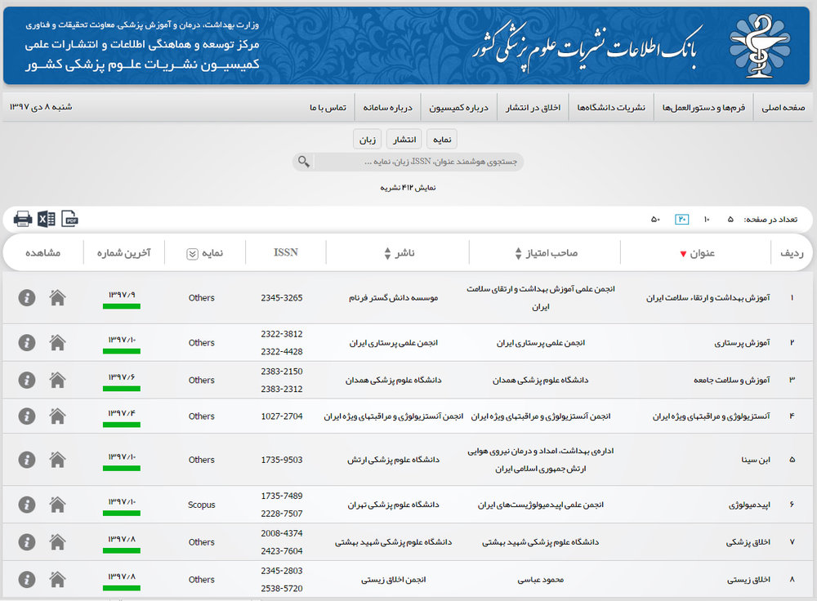
http://idml.research.ac.irبانک مقالات پزشکی ایران و سامانه نشریات http://journals.research.ac.ir
در این بانک، اطلاعات کامل مجلات پژوهشی مصوب وزارت بهداشت شامل عنوان، شاپا، آدرس وب، آدرس ایمیل، آدرس پستی، نام صاحب امتیاز، مدیرمسئول، سردبیر و ناشر مجله، تاریخ اعتبار، موضوع و بانک‌های اطلاعاتی نمایه‌ کننده مجله، درج شده است. این سامانه هوشمند، نشریات علوم پزشکی کشور را به طور روزانه از طریق وب سایت مجلات علوم پزشکی کشور رصد و اطلاعات آخرین شماره منتشر شده و مقالات آن‌ها را استخراج و در بانک‌های اطلاعاتی مربوطه ثبت می‌کند.

Slide 9
سامانه مدیریت انتشارات دانشگاه‌های علوم پزشکی http://books.research.ac.ir
این سامانه امکان نمایش و دسترسی سریع به اطلاعات به روز کتاب‌های منتشر شده توسط دانشگاه‌های علوم پزشکی کشور را فراهم می‌کند.این سامانه دارای قابلیت‌های مختلفی است. از جمله اینکه اطلاعات اصلی و به روز کتاب‌های تالیف و ترجمه دانشگاه‌های علوم پزشکی را در اختیار مخاطب قرار می‌دهد. همچنین امکان انجام جستجوی ساده و پیشرفته کتاب بر اساس عنوان، نویسنده، سال نشر، ناشر، شابک، ویرایش و نوع کتاب نیز در این سامانه فراهم است.
کتابخانه ملی دیجیتال پزشکی کشور http://www.inlm.ir
این سامانه ابزار جستجو و دسترسی به اطلاعات عنوان مجله، کتاب و راهنمای علوم پزشکی را در اختیار قرار می‌دهد. در این سامانه مجلات و کتاب‌های رشته‌های مختلف علوم پزشکی در دسترس است و مجله مناسب برای انتشار مقاله قابل جستجوست. این سامانه همچنین شاخص‌های علم‌سنجی مجلات را بررسی کنید.
سامانه انتشار نتایج و اخبار پژوهش‌های سلامت http://news.research.ac.ir
این پایگاه اطلاع رسانی، اخبار حاصل از تحقیقات نظام سلامت را منتشر می‌کند.هدف از راه اندازی این سامانه انتشار سریع اخبار مستند و مبتنی بر شواهد از پژوهش‌های سلامت کشور به روشی صحیح، سریع و با دسته بندی‌های مناسب است.
سامانه معرفی مجلات نامعتبر و جعلی http://blacklist.research.ac.ir
در این سامانه نشریه نامعتبر و جعلی معرفی شده است که البته طبق اعلام خود سامانه تمام مجلات نامعتبر موجود را در بر نمی‌گیرد. به این معنی که عدم وجود مجله‌ای در این فهرست، الزامان به دلیل معتبر بودن آن نیست. اما وجود مجله در این فهرست نشان دهنده نامعتبر بودن آن است.
سامانه مشابهت یاب مقالات علوم پزشکی کشور http://ppc.research.ac.ir
این سامانه برپایه تخصص پژوهشی محققان دانشگاههای علوم پزشکی کشورطراحی شده و قابلیت شناسایی افراد خبره و توانمند در زمینه های پژوهشی مختلف براساس کلید واژه های سرعنوان های موضوعی پزشکیMeSH و کلیدواژه های مقالات را دارد و صرفا شامل مقالاتی می شود که در پایگاه اطلاعاتی PubMed، براساس کلیدواژه اصطلاحنامه مش MeSH نمایه سازی شده اند.
سامانه خبره یاب پژوهش http://esid.research.ac.ir/
کليدواژه هاي پرکاربرد 2018

